Slide 1

第八章多元函数微分法
及其应用
第五节 隐函数的求导方法
邢小青
华南师范大学 数学科学学院
xingxq@scnu.edu.cn

Slide 2
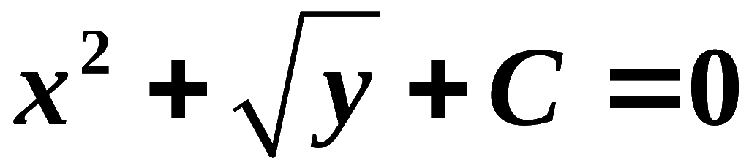
第五节 隐函数的求导方法
1) 方程在什么条件下才能确定隐函数 .
例如, 方程
C < 0 时, 能确定隐函数
C > 0 时, 不能确定隐函数
2) 方程能确定隐函数时,
研究其求导方法.
本节讨论:
一个方程所确定的隐函数及其导数.

Slide 3
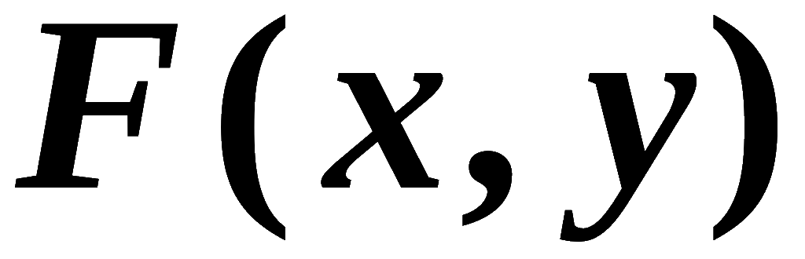
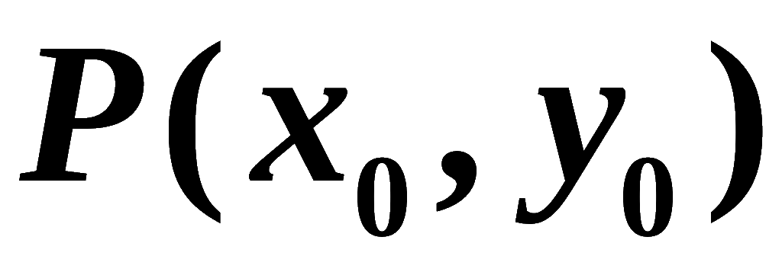
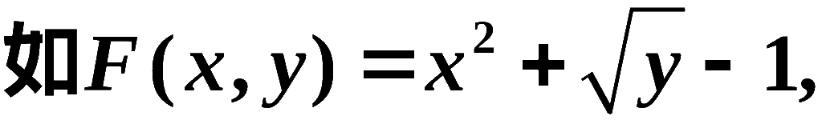

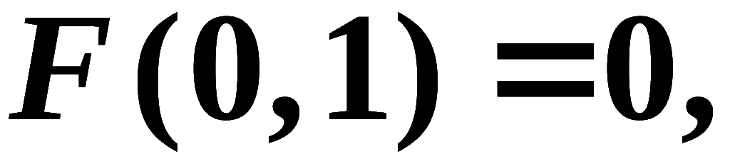
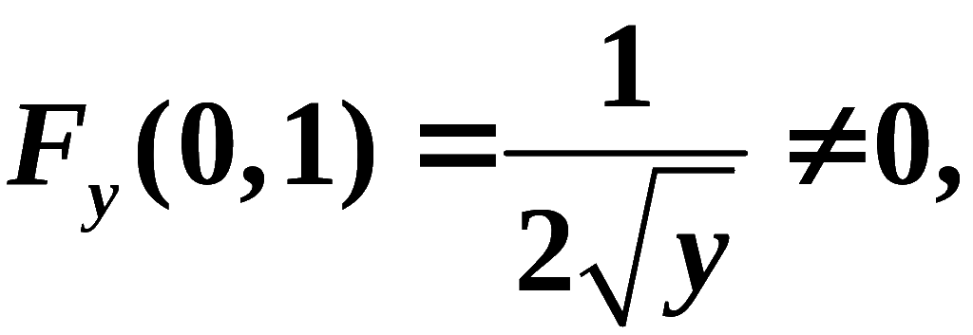
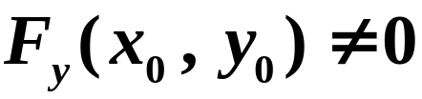
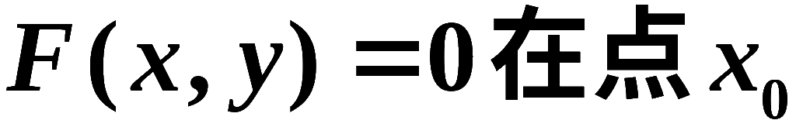
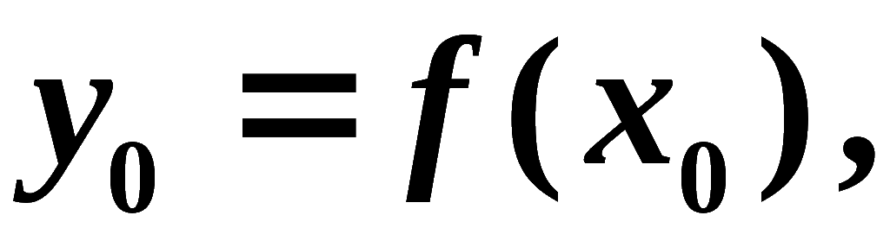
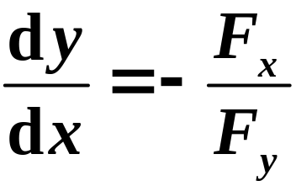
一、一个方程所确定的隐函数及其导数
定理1. 设函数
在点
的某一邻域内满足
① 具有连续的偏导数;
②
③
则方程
的某邻域内可唯一确定一个
单值连续函数 y = f (x) ,
满足条件
并有连续
导数
(隐函数求导公式)
定理证明从略，仅就求导公式推导如下：

Slide 4
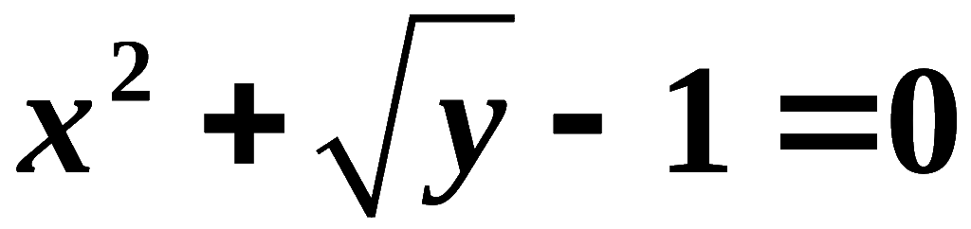
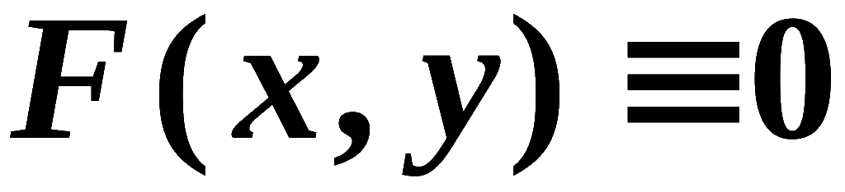
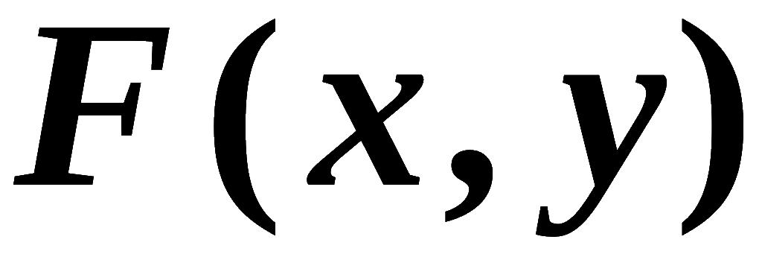


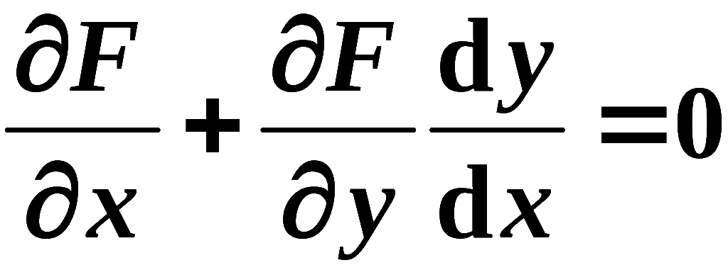
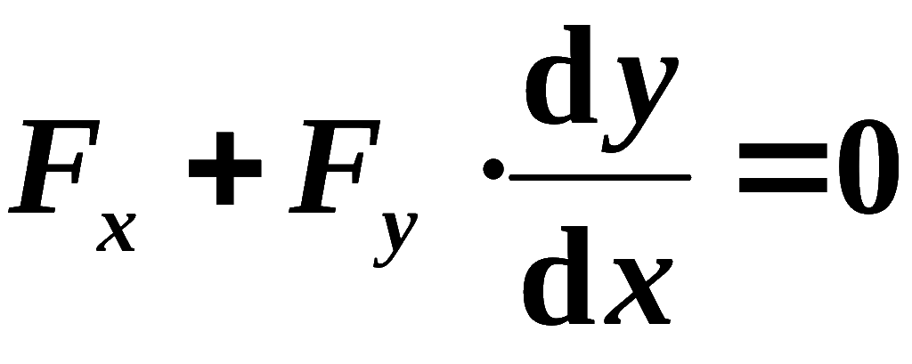
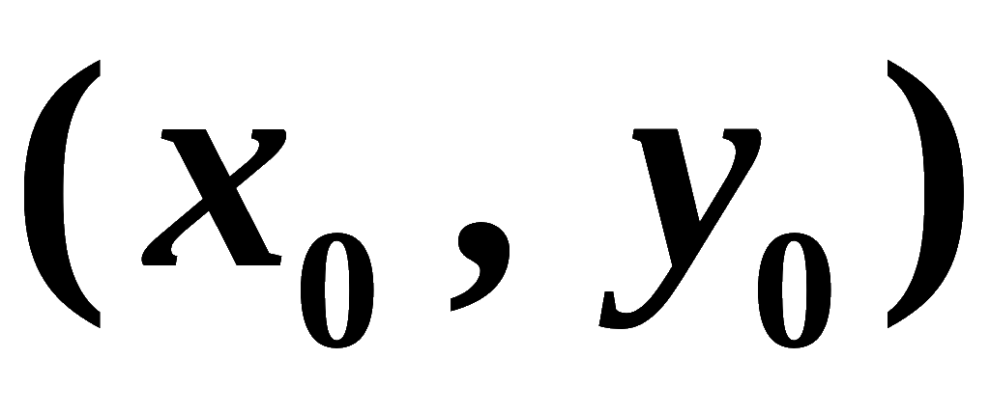
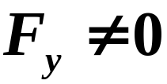
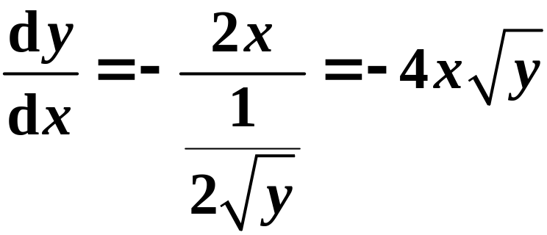
则
两边对 x 求导
在
的某邻域内

Slide 5
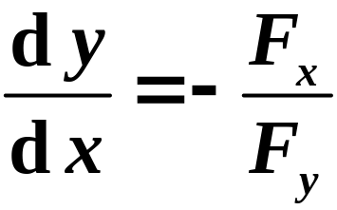
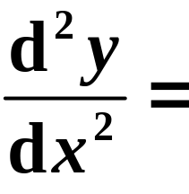
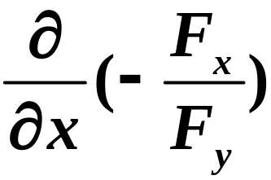
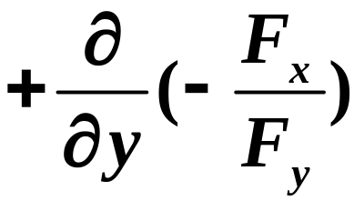
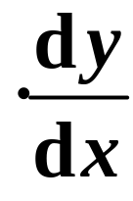
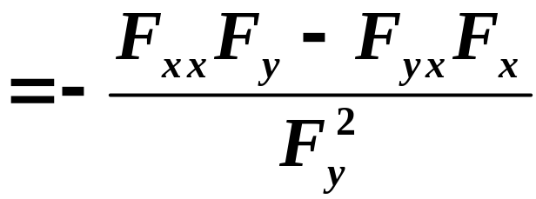
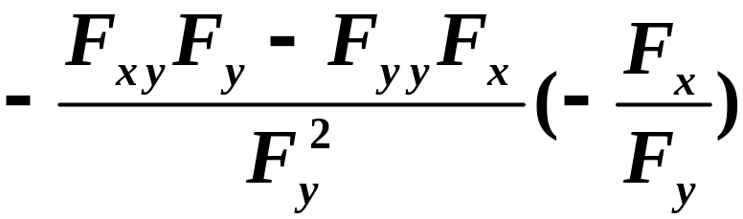
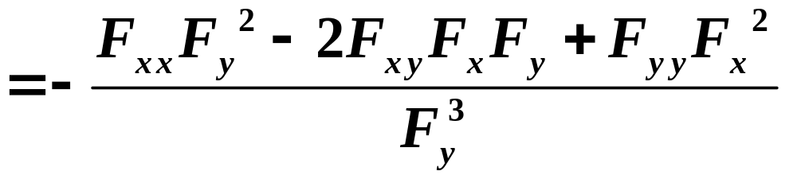
二阶导数 :
若F( x , y ) 的二阶偏导数也都连续,
则还可求隐函数的

Slide 6
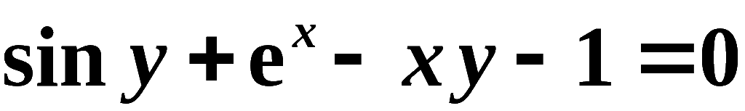
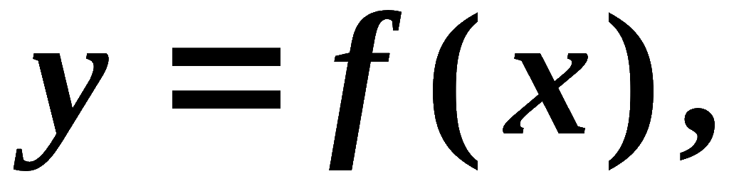
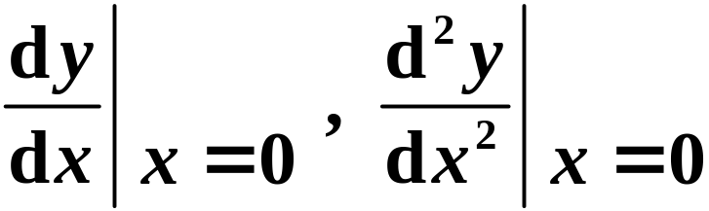
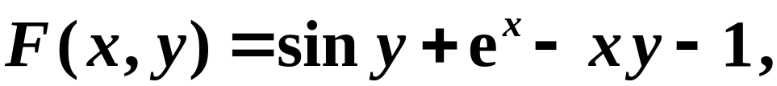
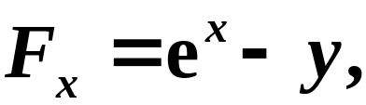
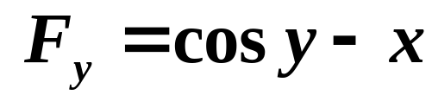

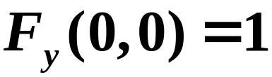

例1. 验证方程
在点(0,0)某邻域
可确定一个单值可导隐函数
并求
解: 令
则
①
连续 ;
②
③
由 定理1 可知,
在 x = 0 的某邻域内方程存在单值可
导的隐函数

Slide 7
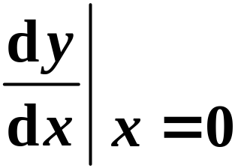
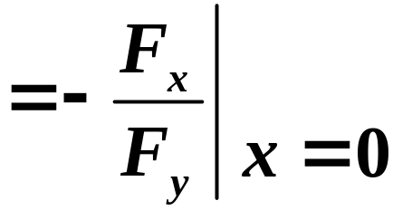
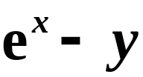
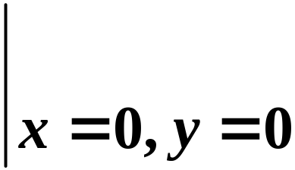
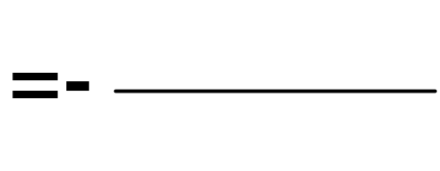
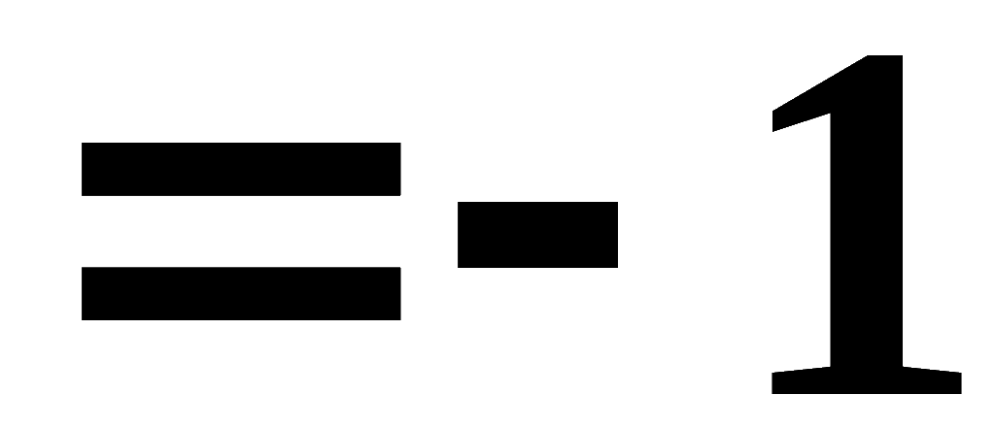

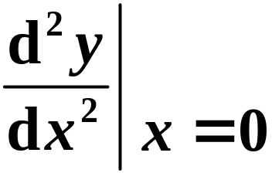
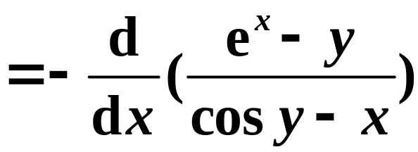
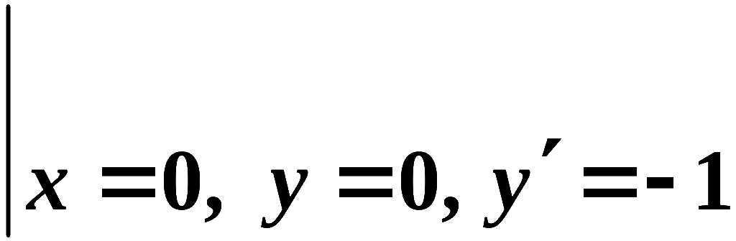
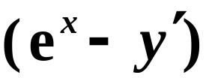

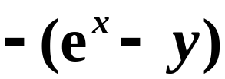

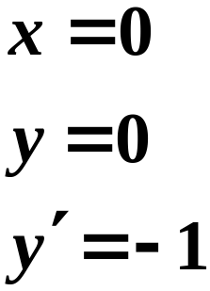
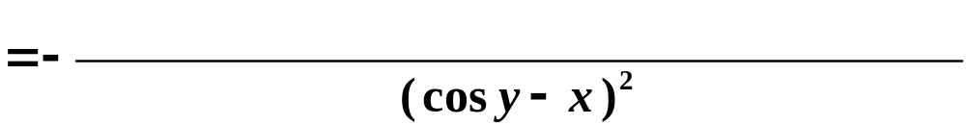


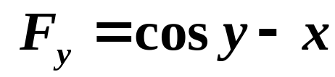

Slide 8
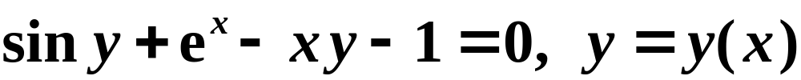
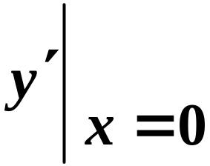
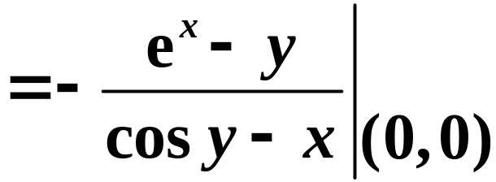










导数的另一求法
— 利用隐函数求导
两边对 x 求导
两边再对 x 求导
令 x = 0 , 注意此时

Slide 9







解:
令
则
连续 ;

Slide 10










Slide 11






解
令
则

Slide 12








定理2 .
若函数
满足:
① 在点
的某邻域内具有连续偏导数 ;
②
③
则方程
在点
某一邻域内可唯一确
定一个单值连续函数 z = f (x , y) ,
满足
并有连续偏导数
定理证明从略, 仅就求导公式推导如下:

Slide 13










则
两边对 x 求偏导
同样可得

Slide 14













例4. 设
解法1 利用隐函数求导
再对 x 求导

Slide 15









解法2 利用公式
设
则
两边对 x 求偏导

Slide 16
内容小结
1. 隐函数存在定理
2. 隐函数求导方法
方法1. 利用复合函数求导法则直接计算 ;
方法2. 代公式 .

